Slide 1



THAM GIA CÁC HOẠT ĐỘNG GIÁO DỤC TINH THẦN ĐOÀN KẾT, HOÀ BÌNH HỮU NGHỊ GIỮA CÁC DÂN TỘC

Slide 2

Nhóm 7
Mục lục
01
02
03
Kịch
Khái niệm
Vai trò
04
05
06
Ý nghĩa
Hành động
Một số ví dụ

Slide 3
KỊCH
L.Bảo Ngọc
T.Bảo Ngọc
HỌC SINH
Bảo Thiên
H.Minh Quân

Slide 4
KHÁI NIỆM
- Đoàn kết giữa các dân tộc là sự gắn bó, tôn trọng, giúp đỡ và hợp tác giữa các dân tộc khác nhau, không phân biệt màu da, ngôn ngữ, tôn giáo hay trình độ phát triển.
- Hoà bình hữu nghị giữa các dân tộc là mối quan hệ thân thiện, tôn trọng lẫn nhau, cùng chung sống trong hoà bình, giải quyết các mâu thuẫn bằng biện pháp hoà bình, không dùng bạo lực hay chiến tranh.

Slide 5
VAI TRÒ
Giúp học sinh hiểu đúng giá trị của hoà bình, thấy được hậu quả nặng nề của chiến tranh và xung đột dân tộc.
Góp phần bồi dưỡng nhân cách, hình thành lối sống nhân ái, khoan dung, tôn trọng sự khác biệt.
Tăng cường tình đoàn kết trong cộng đồng, giữa các quốc gia, các nền văn hoá.
Góp phần giữ gìn hoà bình, ổn định và phát triển của đất nước và thế giới.

Slide 6
Ý Nghĩa
Giúp học sinh mở rộng hiểu biết về các dân tộc, các quốc gia trên thế giới.
Rèn luyện kỹ năng giao tiếp, hợp tác, làm việc nhóm trong môi trường đa dạng.
Hình thành thái độ sống tích cực, biết yêu thương, sẻ chia và tôn trọng người khác.
Nuôi dưỡng ý thức trách nhiệm của thế hệ trẻ trong việc xây dựng một thế giới hoà bình.

Slide 7
Học sinh cần làm gì để phát huy tinh thần đoàn kết, hoà bình hữu nghị?
Tôn trọng sự khác biệt về văn hoá, ngôn ngữ, phong tục của các dân tộc.
Không phân biệt đối xử, không kỳ thị hay xúc phạm người khác.
Tích cực tham gia các hoạt động tập thể, hoạt động giao lưu văn hoá.
Có thái độ ứng xử văn minh trên mạng xã hội, không lan truyền thông tin gây chia rẽ, thù hằn.
Học tập tốt, rèn luyện đạo đức để trở thành công dân có ích, góp phần xây dựng đất nước hoà bình, phát triển.

Slide 8
Ví dụ về hoạt động giáo dục tinh thần đoàn kết, hoà bình hữu nghị giữa các dân tộc
- Tổ chức ngày hội giao lưu văn hoá các dân tộc, giới thiệu trang phục, ẩm thực, phong tục truyền thống.
- Tham gia các chương trình giao lưu học sinh quốc tế, kết bạn với học sinh các nước.
- Sinh hoạt dưới cờ, lớp với chủ đề: “Nói không với chiến tranh
– Chung tay vì hoà bình”.
- Tham gia các hoạt động tình nguyện, nhân đạo, giúp đỡ trẻ em và cộng đồng khó khăn.
- Tìm hiểu lịch sử đấu tranh vì hoà bình, độc lập dân tộc của Việt Nam và thế giới.

Slide 9


NGƯỜI ẤY LÀ AI?

Slide 10
Sinh vào Tháng thứ 10 tính từ cuối năm
LÀ NỮ
Được gọi bằng tên đệm nhiều hơn

Slide 11
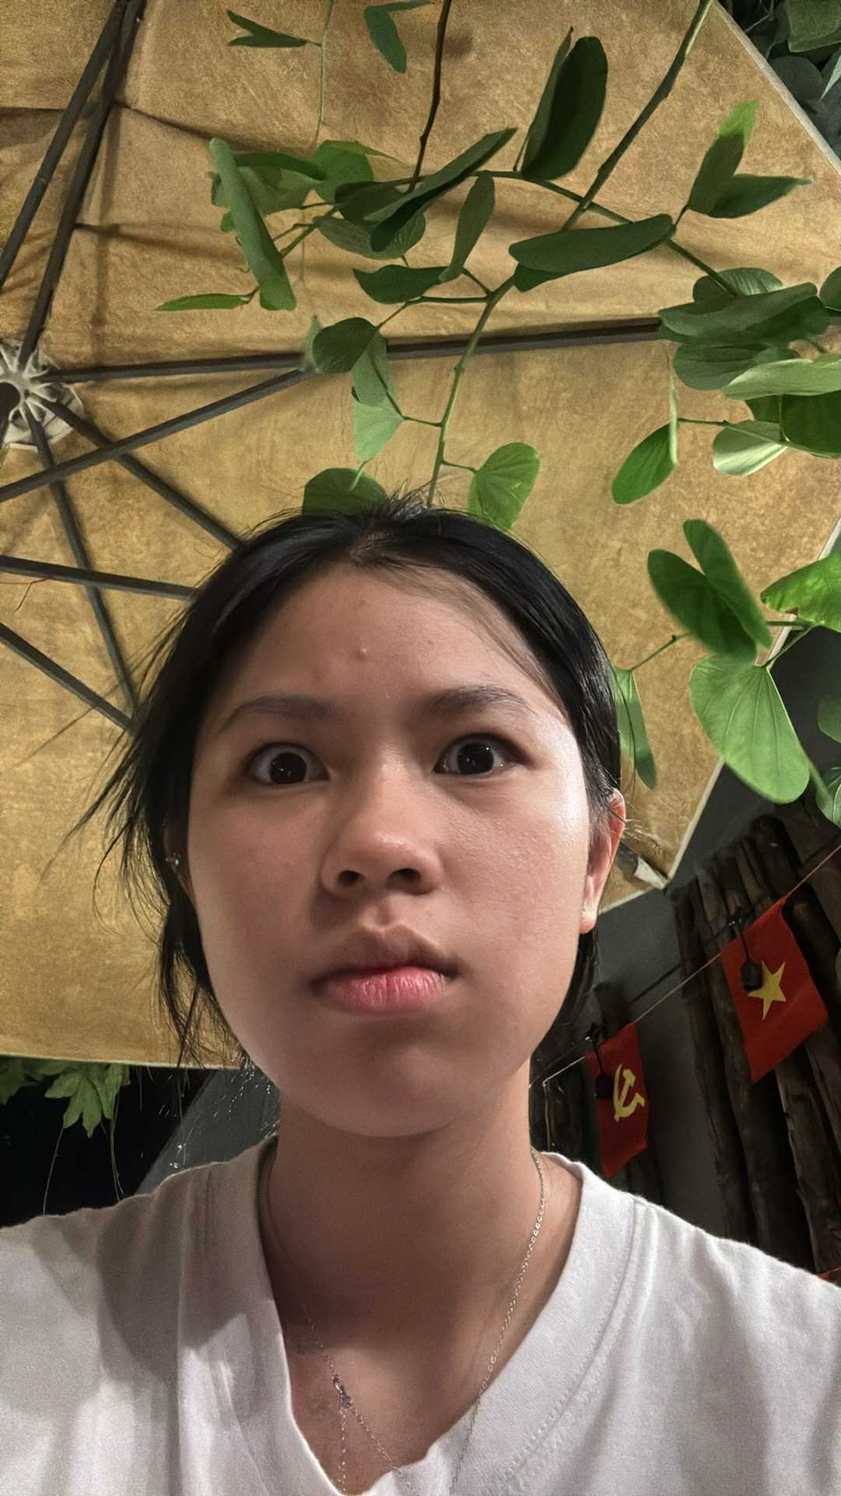
TRẦN DIỆU TÚ ANH

